Slide 1

Sentimental analysis Apple brand
Data Mining & Machine Learning University of Pisa
Lorenzo Tonelli

Slide 2
Introduzione
Obiettivo: determinare l'opinione dei consumatori riguardo al brand Apple
Collezione di tweet per creare dataset
Scegliere il migliore classificatore
Applicare il classificatore sul flusso di tweet
Pannello di monitoring per analizzare i risultati
Alcuni osservazioni evento Apple 14 Settembre

Slide 3
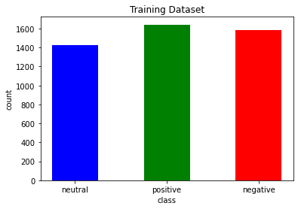
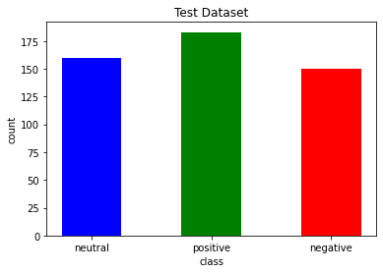


Dataset
Tweet selezionati nel mese di agosto: 01/08/2021 - 07/08/2021 - 642 08/08/2021 - 14/08/2021 - 589 15/08/2021 - 21/08/2021 - 611 22/08/2021 - 28/08/2021 - 683
tweet selezionati nel mese di settembre:
01/09/2021 – 07/09/2021 - 493

Slide 4
Filtro - keywords
Per la costruzione del dataset, alle API di twitter è stato passato il seguente filtro:
"Apple OR iPhone OR @Apple OR @AppleUS OR @AppleMobile
(battery OR charg OR camera OR iphone OR smartphone OR mobile OR
device OR display OR screen OR watch OR ipad OR iOS OR wast) -T-mobile -peacockTV -Peacock –Elon -Musk
-Microsoft -surface -giveaway -Pixel -Unboxing -protector -Trump -apple -Samsung
-LG -motorola -surface -filter:retweets"
I tweet scaricati sono stati ulteriormente scartati durante la fase di etichettatura a mano dei tweet.

Slide 5
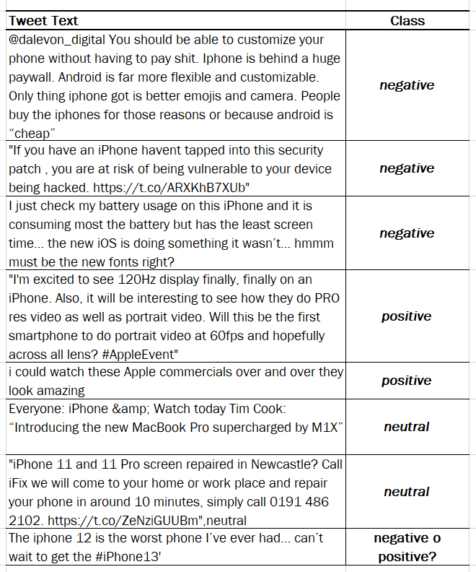





Labelling – Criteri adottati
positive
ogni consumatore di un prodotto vecchio apple che intende comprare un nuovo prodotto della gamma apple (fiducia verso il brand)
ogni consumatore di uno smartphone che intende comprare un prodotto apple(attrattività del brand ad avvicinare nuovi clienti)
ogni commento che riporta apprezzamenti ad eventi o prodotti con lo scopo di marcarne le qualità o spettacolarità (1)
negative
consumatori che mettono risalto malfunzionamenti hardware e software (2)
consumatori che escono dal mondo apple (e provano prodotti tipo samsung)
consumatori che sottolineano problemi di sicurezza a livello software (3)
neutral
commento che riporta specifiche tecniche
pubblicità o spam (4)
commenti su steve jobs o tim cook (5)
Po$itive

Slide 6
Preprocessing
In questo step, I tweet sono stati processati applicando delle specifiche filtri Regular Expression (RE), con il fine di estrarre solo il testo in ciascun tweet e rimuovere tutte le inutili metainformazioni(esempio hashtag,link,mentions,numbers,slashes,quotes). Infine convertire il rimanente testo in lowercase().
Effettuata la rimozione di:
URLs
User mentions @
punteggiatura
Frequent grammatical errors
Forme abbreviate
Numeri
Emojis
Infine il testo rimanente reso minuscolo.

Slide 7
Text Elaboration
Per trasformare i tweet in vettori numerici è stato necessario effettuare le seguenti ulteriori elaborazioni:
1)tokenization, consiste nel trasformare un flusso di caratteri in un flusso di processing unit, chiamati tokens. (esempio le parole o frasi)
2)Stop-word filtering, consiste nel rimuovere stop-words, parole che non offrono informazioni utili all’analisi del testo e possono essere considerati come rumore.
3)Stemming, è il processo che reduce ogni token(es. Parola) alla sua forma a radice. (4) Stem filtering, consiste nel filtrare gli stemmi che non sono considerati rilevanti nel training dataset per la supervised learning stage.

Slide 8
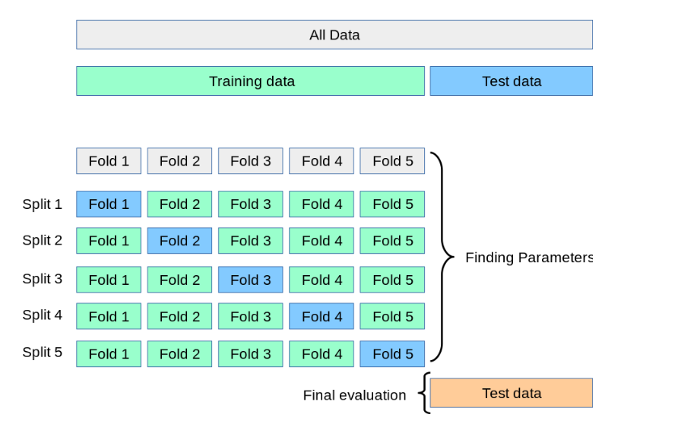
Evaluating Classifiers
Nel nostro caso, il Training Data è composto da circa 2400 tweet selezionati il mese di Agosto; il Test dataset formato dai circa 500 tweet della prima settimana di Settembre.

Slide 9
Features Extraction – Grid Search
Sklearn CountVectorizer: trasforma ciascun tweet in un vettore di token counts
Sklearn TfidfTransformer: trasforma la matrice ottenuta normalizzandola secondo lo schema TF-IDF
Grid Search utilizzato per trovare il set di parametri ottimale.
(*) SIA COUNT E TFIDF
(#) CNB,MNB,LR,RF,DT
#_*_params ={
'vect__ngram_range': ((1,1),(1,2)),
'vect__max_df':(0.65,0.75,0.85,1.0),
'fselect__k':[1000,2000,3000,3500,3700,"all"]
}
Per i classificatori RainForest e DecisionTree è stato aggiunto il seguente paramantro
'clf__criterion': ["gini", "entropy"]
Per il classificatore SupportVectorMachine sono stati aggiunti:
'clf__C':[0.001,0.01,0.1,1,10,100],
'clf__gamma':[1,0.01,0.01,0.001],

Slide 10

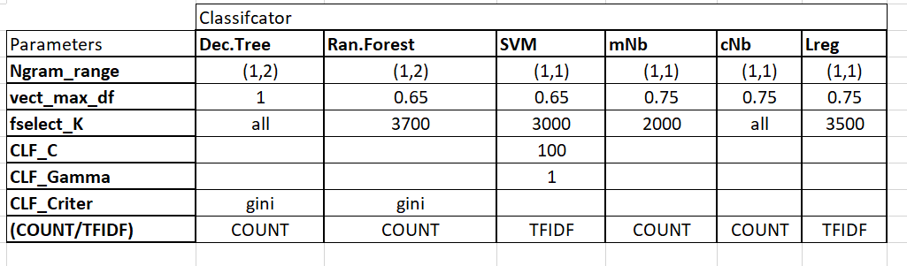
Tuning
La valutazioni dei best parameters per classificatore è stato ottenuta usando il 10-fold Cross Validation.

Slide 11
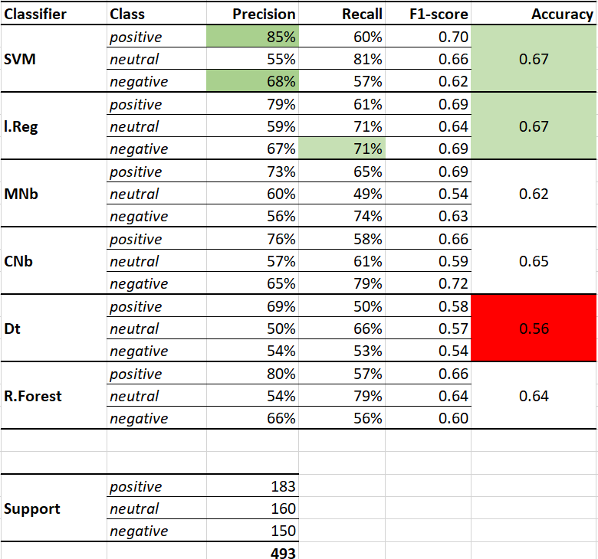
Valutazione Classificatori
Il testing dataset è composto da 493 tweet. 163 neutrals,183 positives, 150 negatives .
Il peggiore modello di classificazione è ottenuto dal Decision Tree.
In termine di Accuracy, notiamo che i migliori classificatori sono SVM e LogisticRegression.

Slide 12
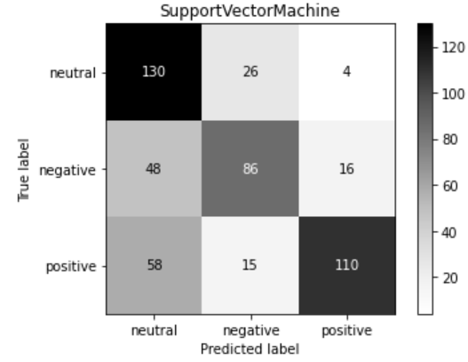
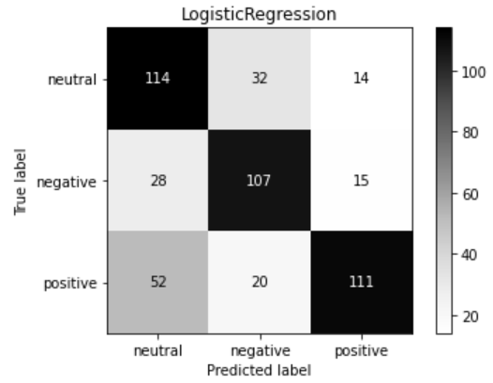
Best Model - Confusion Matrix
Considero più grave etichettare un tweet negativo come neutrale rispetto a etichettare un tweet positivo come neutrale. Il LogisticRegression ha una maggiore sensibilità nel etichettare i tweet negativi, rispetto al SVM. La scelta cade allora sul LogisticRegression, con il costo di perdere precisione nel identificare tweet positivi.

Slide 13
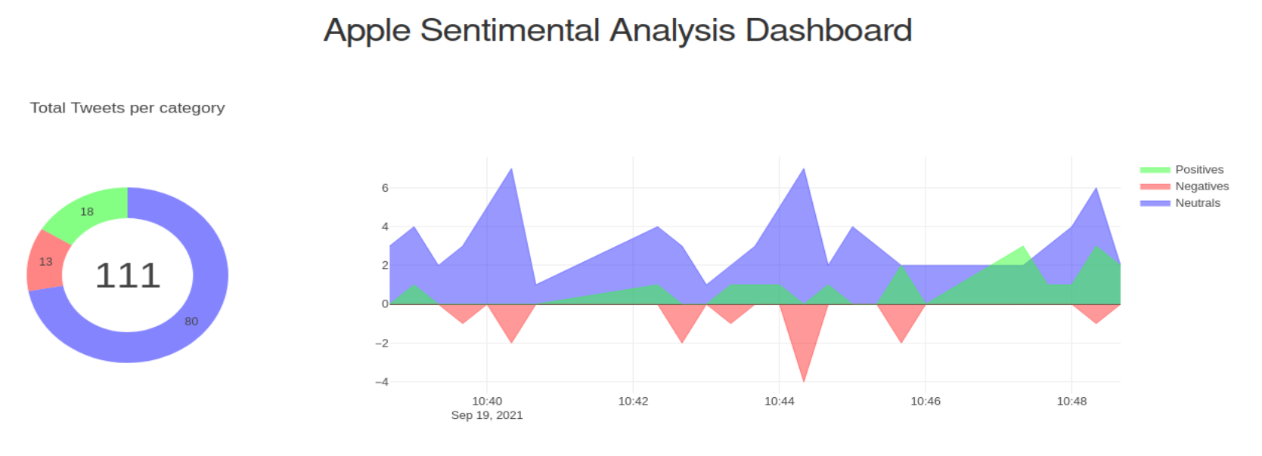
Online Monitoring
Con la Dashboard mostrata in figura è possibile monitorare l’opinione riguardo al brand in tempo reale.
Le realizzazione della python dashboard è stata realizzata usando le librerie Dash e Dash-component.

Slide 14
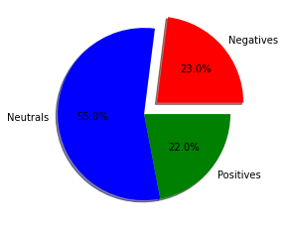
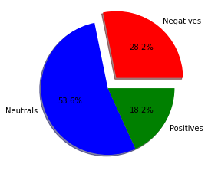
Apple Event - 14 Settembre
9-13/09
Il 14 Settembre, Apple ha presentato al mondo intero, i nuovi dispositivi hardware.
Con lo scopo di analizzare l’opinione degli utenti su twitter , sono stati seleziona 1000 tweet prima del 14 Settembre, altrettanti dopo.
15-19/09
Il numero di tweet negativi è umentato del 22%.
I tweet positivi si sono ridotti cedendo spazio ai tweet negativi e neutrali.

Slide 15
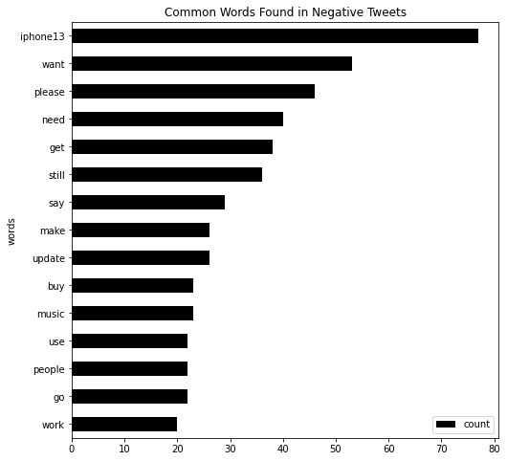
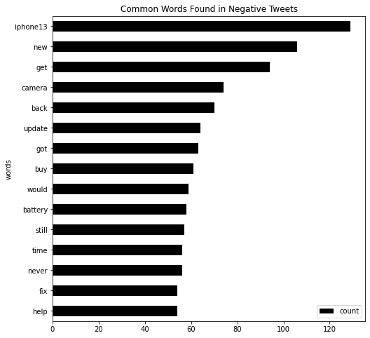
Apple Event - 14 September
9-13/09
In Text Mining, anche il barchart orizzontale può dare delle informazioni utili.
Interessante notare come hanno aumentato la frequenza le parole ‘buy’, ‘update’ e ‘get’.
15-19/09

Slide 16


Grazie per l’attenzione.

